Slide 1
Luxury Jewels
Prototipo di un e-commerce di gioielli a noleggio.
Progetto TecWeb 2023/2024
Giuseppe Capocotta
Francesca Orezzo
Francesca Paparo

Slide 2
Tecnologie
Design
Stile pulito e semplice con la possibilità di attivare la night mode,
Front End
Html, javascript, jquery
Back End
Python con Flask
Database
Tipo relazionale, dialetto Mysql

Slide 3

Dipendenze
Flask: è un framework leggero per la creazione di applicazioni web in Python. Fornisce strumenti per gestire il routing, le richieste HTTP, i template HTML e molto altro. json,jsonify: fornisce metodi per lavorare con il formato JSON (JavaScript Object Notation), che è un formato di scambio di dati molto comune. Con questa libreria, puoi convertire oggetti Python in JSON e viceversa. pymysql: Questa è una libreria Python che fornisce un'interfaccia per comunicare con un database MySQL. È utilizzata per eseguire query SQL e interagire con un database MySQL dal tuo codice Python. render_template: Una funzione di Flask che consente di generare pagine HTML dinamiche utilizzando modelli. I modelli possono contenere variabili che vengono poi sostituite con valori specifici quando la pagina viene visualizzata. redirect: Una funzione di Flask che reindirizza l'utente a un'altra pagina dopo un'operazione completata. url_for: Una funzione di Flask che genera un URL per una specifica funzione di vista, che è utile per evitare la dipendenza da URL hardcoded nel tuo codice. request: Un oggetto di Flask che rappresenta la richiesta HTTP corrente. Può essere utilizzato per accedere ai dati inviati dal client, come parametri della richiesta o dati del modulo. Bcrypt: Una libreria di Flask che fornisce funzionalità di hashing per la sicurezza delle password. È utilizzata per crittografare e verificare le password degli utenti. LoginManager: Una parte di Flask-Login, questa libreria gestisce l'autenticazione degli utenti. Fornisce funzionalità per il login, il logout e il controllo dello stato dell'utente autenticato. UserMixin: Una classe di Flask-Login che fornisce implementazioni di base per i metodi di gestione degli utenti, semplificando l'implementazione di un modello utente personalizzato.

Slide 4
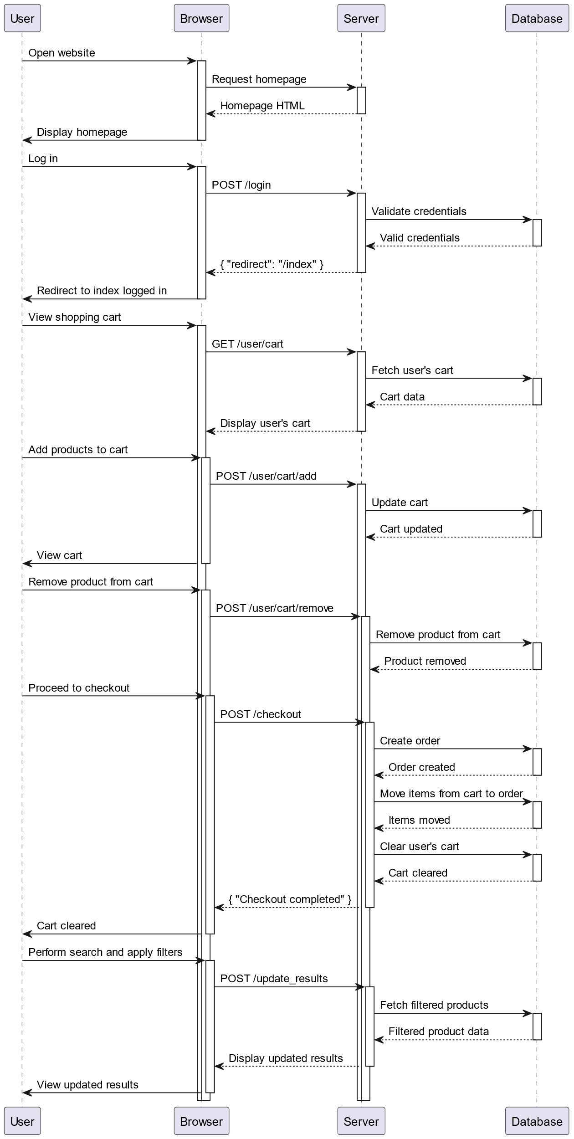
Azioni possibili

Slide 5
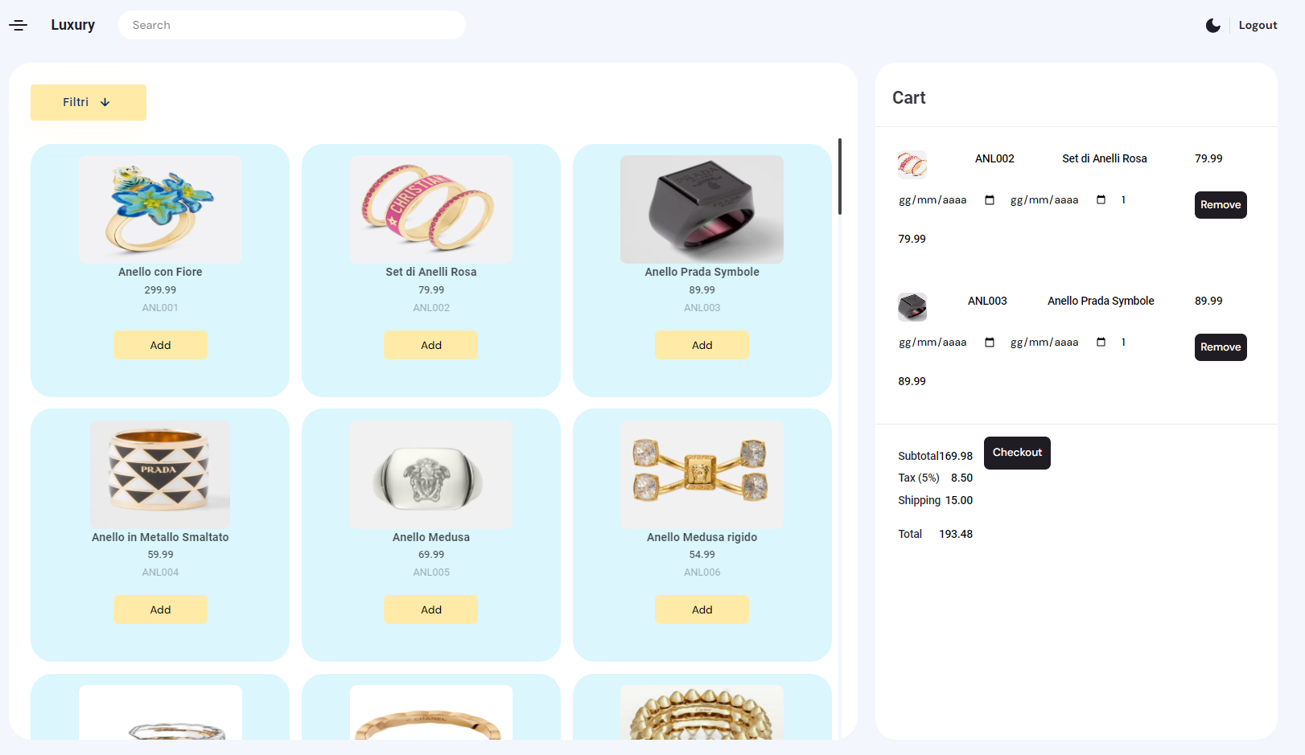
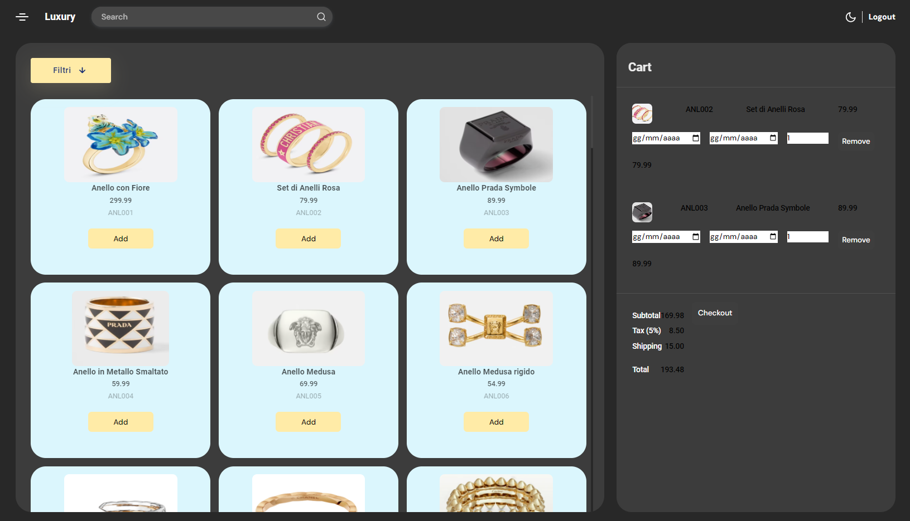
NIGHT MODE

Slide 6
Single Page Application
L'applicazione è una Single Page Application (SPA). Utilizza AJAX per gestire interazioni utente come gestione del carrello, checkout cercare e filtrare prodotti senza ricaricare la pagina. La comunicazione asincrona migliora l'esperienza utente, permettendo agli utenti di rimanere focalizzati sulla loro attività senza interruzioni visive.
function removeFromCart(productRow) { var id = productRow.find('.product-details').text() if (isLoggedIn) { $.ajax({ url: '/user/cart/remove', type: 'POST', contentType: 'application/json', data: JSON.stringify({product_id: id}), success: function (response) { if (response.success) { console.log(response.message); productRow.slideUp(300, function () { $(this).remove(); recalculateCart(); }); } else { console.error(response.message); } }, error: function (error) { console.error(error.responseText); } }); } else { productRow.slideUp(fadeTime, function () { $(this).remove(); recalculateCart(); }); } }
function add_to_cart(productId, quantity, data1, data2) { if (isLoggedIn) { $.ajax({ url: '/user/cart/add', type: 'POST', contentType: 'application/json', data: JSON.stringify({product_id: productId, quantity: quantity, data1: data1, data2: data2}), success: function (response) { if (response.success) { console.log(response.message); } else { console.error(response.message); } }, error: function (error) { console.error(error.responseText); } }); }
function loadUserCart() { $.ajax({ url: '/user/cart', type: 'GET', success: function (cartData) { console.log(cartData); currentCart = cartData; replaceCart(); }, error: function (error) { console.error('Error loading user cart:', error.responseText); } }); }

Slide 7
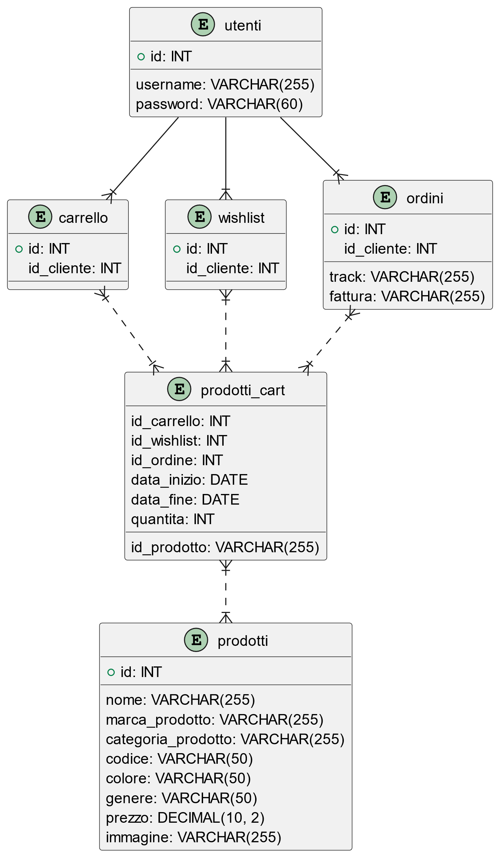

Diagramma er

